Slide 1

TRƯỜNG TIỂU HỌC GIA QUẤT
CHÀO MỪNG CÁC THẦY CÔ GIÁO
VỀ DỰ GIỜ LỚP 4A2
MÔN: Luyện từ và câu
Giáo viên: Nguyễn Thu Hường

Slide 2


DU LỊCH
THÁM HIỂM

Slide 3


Luyện từ và câu
MRVT : DU LỊCH – THÁM HIỂM
MỤC TIÊU
Tìm được những từ ngữ liên quan đến hoạt động du lịch, thám hiểm.
Viết được đoạn văn về hoạt động du lịch, thám hiểm trong đó sử dụng các từ ngữ tìm được.

Slide 4

CHUYẾN ĐI LÝ TƯỞNG

Slide 5


HOẠT ĐỘNG NHÓM 6
TỔ CHỨC, PHỤC VỤ DU LỊCH
THĂM QUAN
LÊN ĐƯỜNG
CHUẨN BỊ

Slide 6



Slide 7


Slide 8
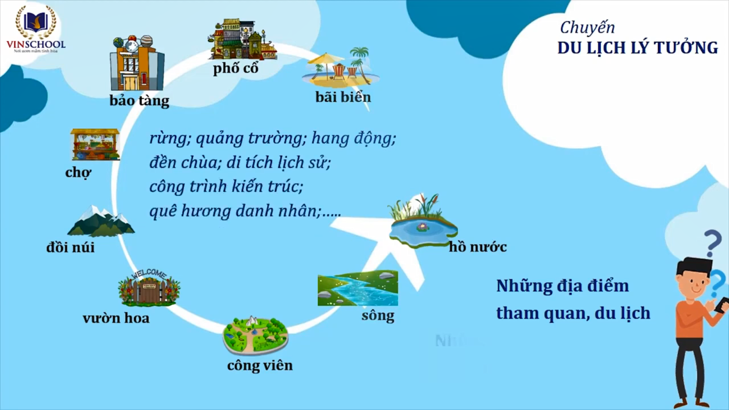

Slide 9
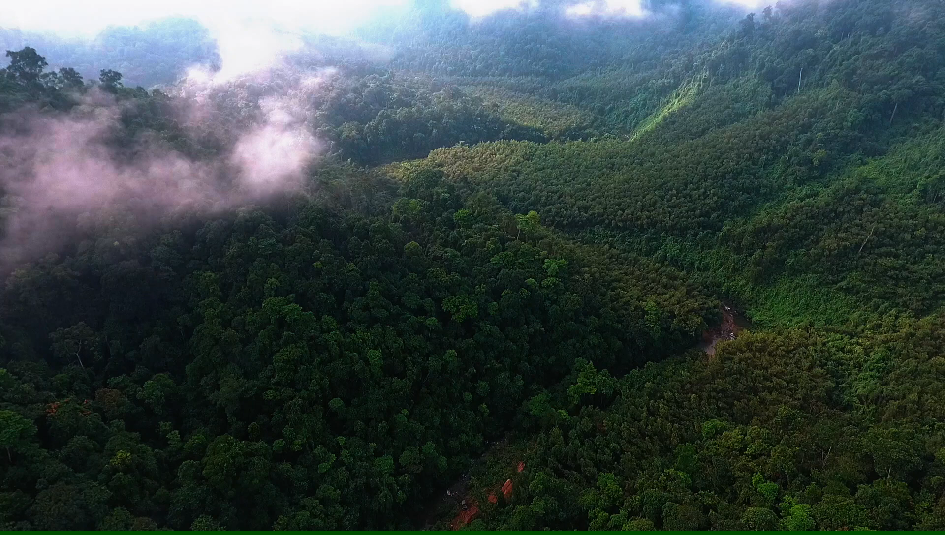

Slide 10
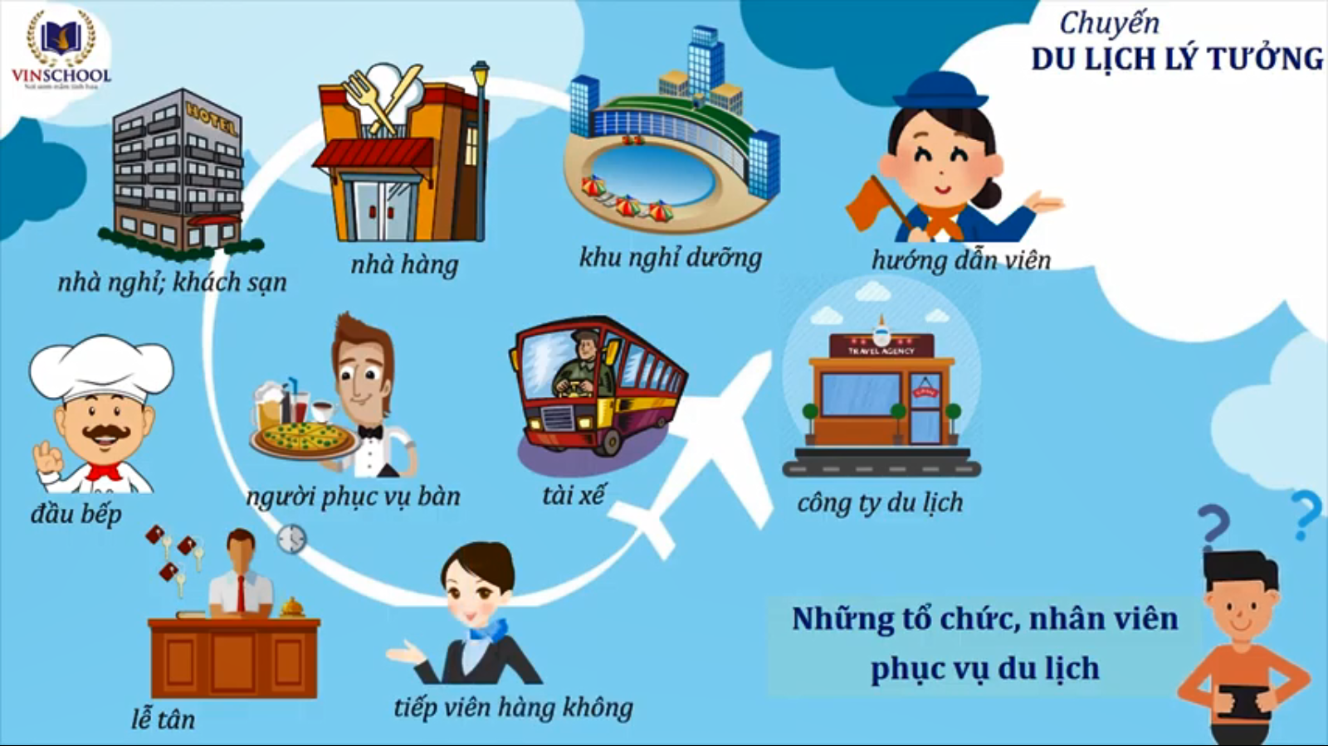

Slide 11
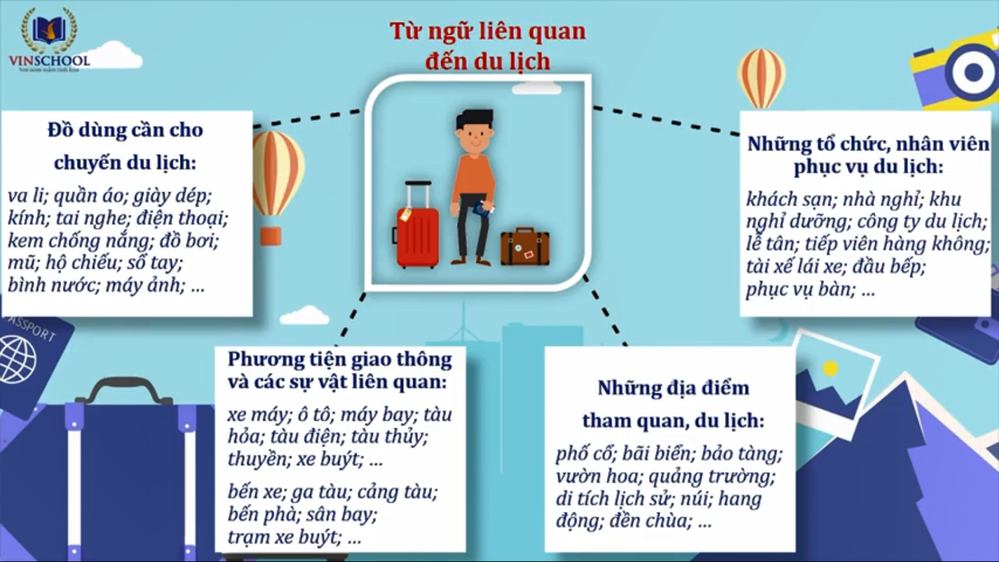

Slide 12
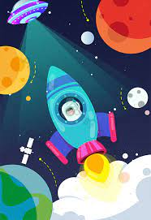
BÀI 2. Tìm những từ ngữ liên quan đến hoạt động thám hiểm
Đồ dùng cần thiết
Những khó khăn, nguy hiểm
Những đức tính của đoàn thám hiểm

Slide 13

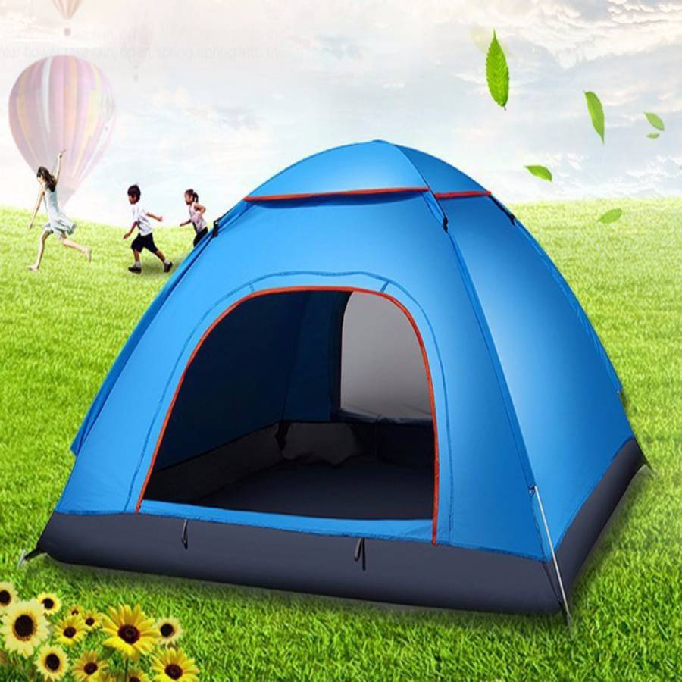


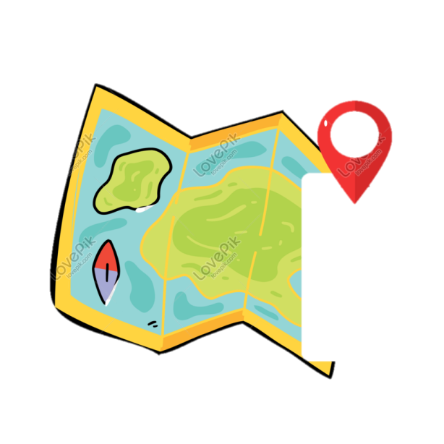
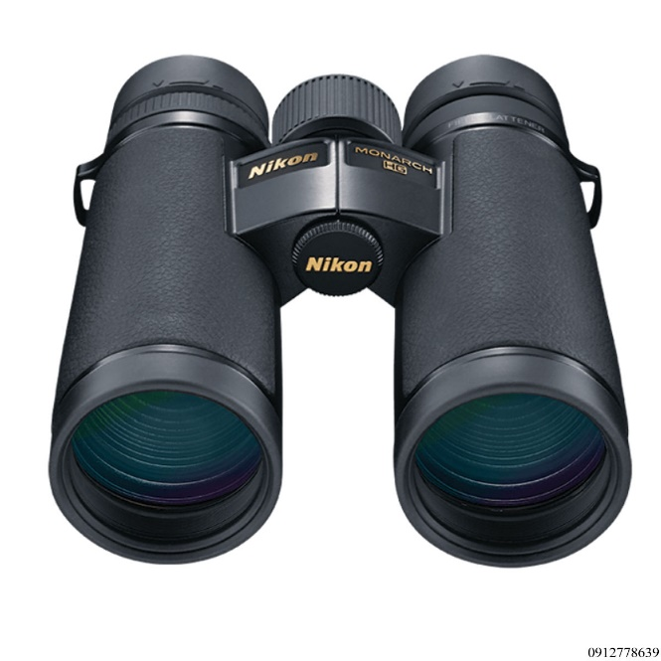

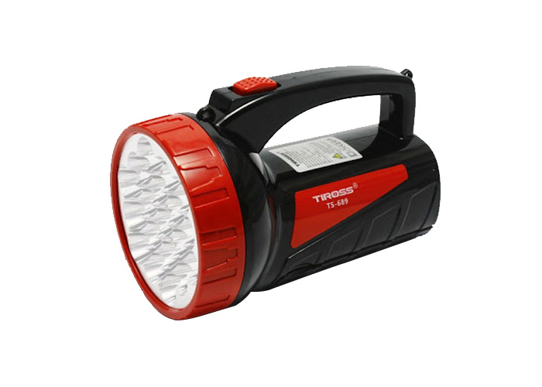

Slide 14
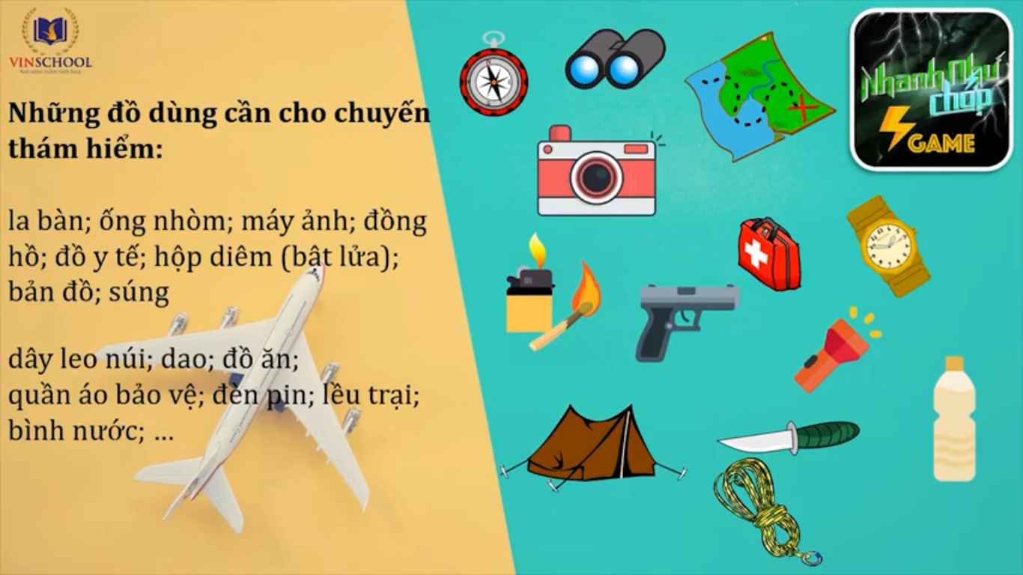

Slide 15
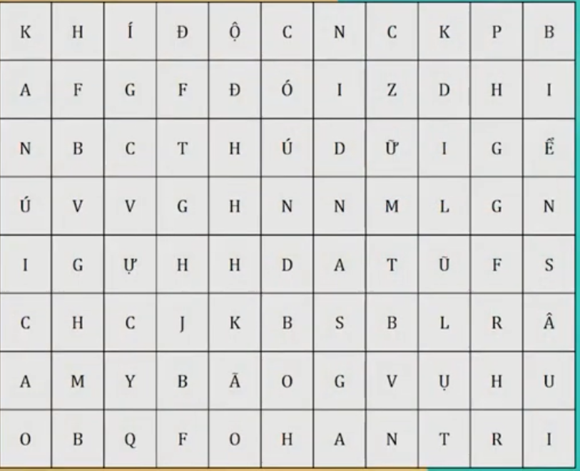
Những khó khăn, nguy hiểm cần vượt qua

Slide 16
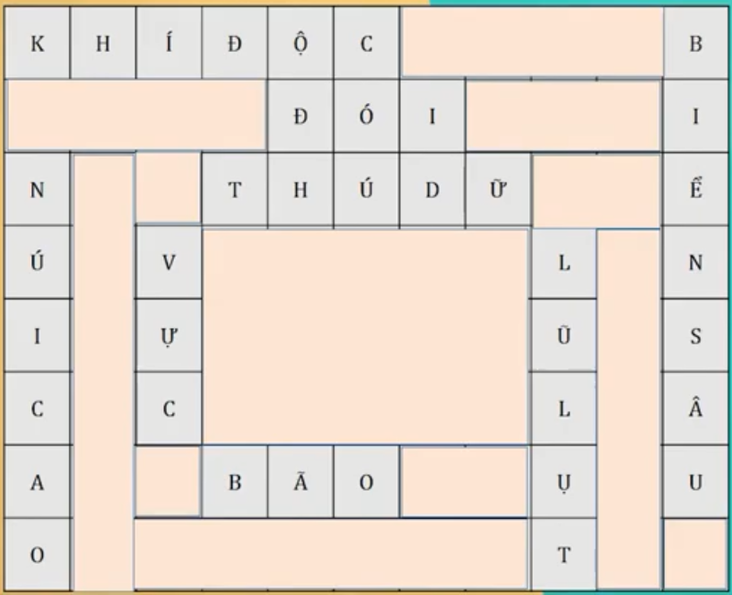

Slide 17

Dũng cảm, kiên trì, can đảm, thích khám phá, cẩn thận, tò mò, bạo gan, ham tìm tòi, sang tạo, bình tĩnh,….

Slide 18
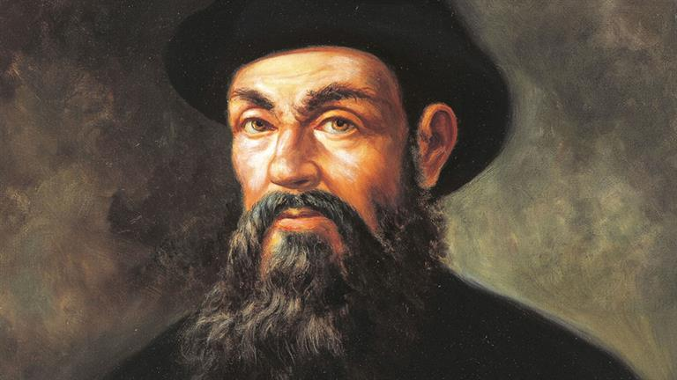
Magenllan – vòng quanh trái đất, thám hiểm ra Thái Bình Dương

Slide 19
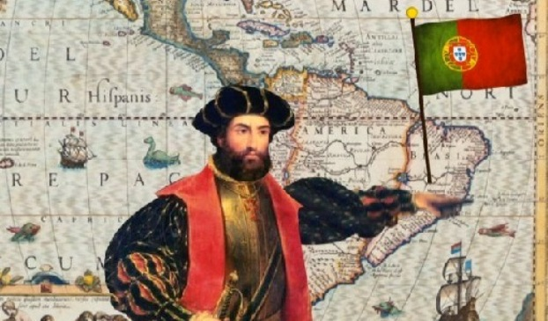
Nhà thám hiểm người Tây Ban Nha Vicente Yanez Pinzon khám phá ra Brazil

Slide 20
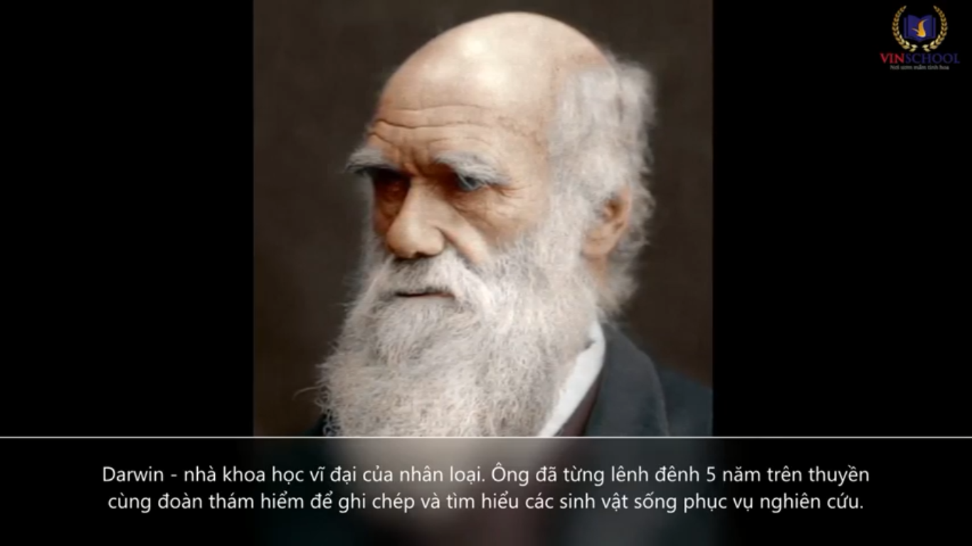

Slide 21
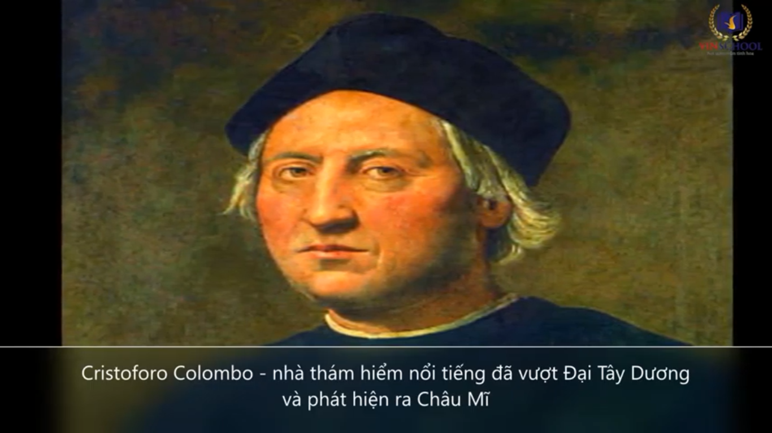

Slide 22
Bài 3: Viết một đoạn văn nói về hoạt động du lịch hay thám hiểm, trong đó có một số từ ngữ em vừa tìm được ở bài tập 1 hoặc bài tập 2 .
Notes:
22

Slide 23
Luyện từ và câu
MRVT : DU LỊCH – THÁM HIỂM
MỤC TIÊU
Tìm được những từ ngữ liên quan đến hoạt động du lịch, thám hiểm.
Viết được đoạn văn về hoạt động du lịch, thám hiểm trong đó sử dụng các từ ngữ tìm được.

Slide 24


